Slide 1

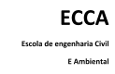
QUALIDADE DA ÁGUA DE LAGOS LOCALIZADOS EM PARQUES URBANOS NA CIDADE DE GOIÂNIA, GOIÁS
Autores: Yasmin Barros Ataides, Ana Júlia Moreira, Lhaís Alves Maciel, Hadrya Alves Maciel, Karla Alcione Kruvinel

Slide 2
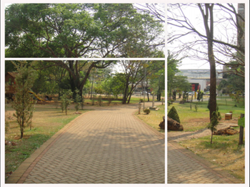
INTRODUÇÃO
Preservar ecossistemas regionais;
Serviços Ambientais;
Impactos a saúde;
Valoriazação
econômica
Impactos ambientas
Riscos a qualidade da
água

Slide 3
OBJETIVOS
O estudo da qualidade das águas dos lagos urbanos de Goiânia buscou verificar se as características dessas águas estão de acordo com o uso estabelecido pela resolução nº 357 (CONAMA, 2005), para águas de classe 3.

Slide 4
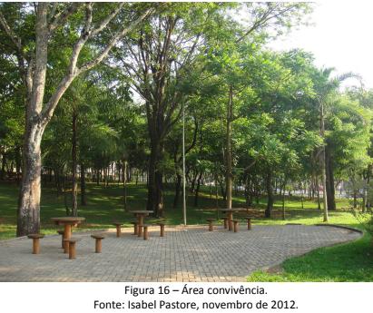
MATERIAL E MÉTODOS
Caracterização da Área de Estudo
Parque Lago das Rosas
Parque Flamboyant
Parque Vaca Brava
Parque Areião
Notes:
Caracterização da área de estudo / Publico frequentador
Procedimentos de coleta
Analise laboratorial
Resultados

Slide 5

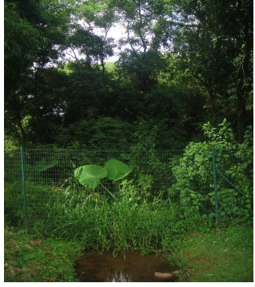
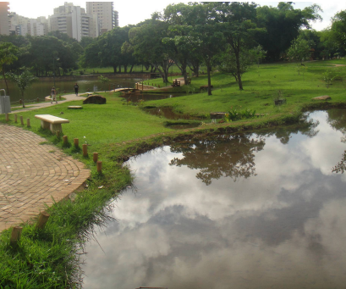
Parque Lago das Rosas
Alguns locais de nascentes do Córrego Capim Puba
Localizado no setor oeste, próximo a região central do município de Goiânia - Goiás, com uma área de 315 mil m².
Notes:
Parque mais antigo
Vegetação nativa, mata de galeria
Jardim zoologico no seu interior

Slide 6
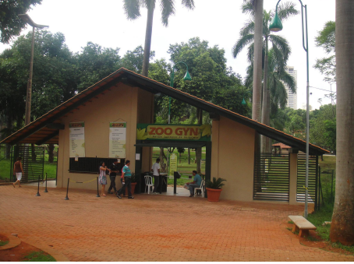
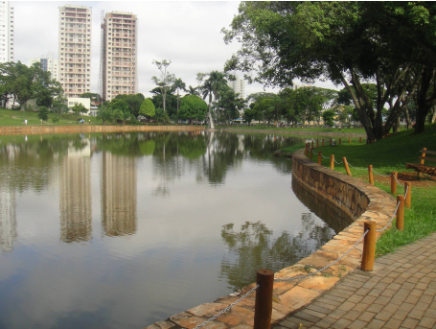
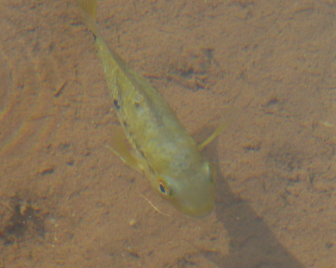
Lago onde foi realizado a Coleta
Notes:
É habitat de muitos animais do bioma cerrado, principalmente aves e peixes, além de conter várias espécies vegetais nativas, quatro lagos interligados, pistas de caminhada e aparelhos para exercícios físicos.

Slide 7
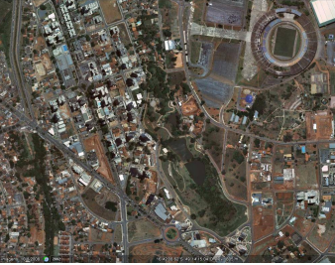
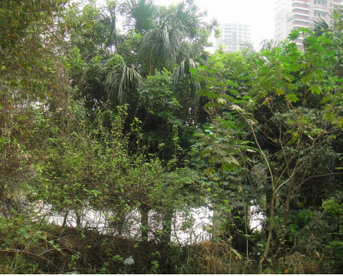
Parque Flamboyant
Área do Parque Flamboyant
Fonte: www. Google .com.br
Nascente do Córrego do Sumidouro
Localizado no setor Jardim Goiás, região sul do município de Goiânia - Goiás, com uma área de 125 mil m²
Notes:
Densa urbanização em seu entorno
Apresenta uma setorização das áreas de contemplação e áreas restritas à preservação ambiental

Slide 8
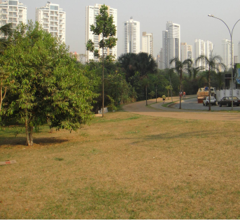
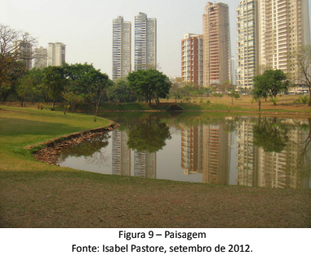
Lago onde foi realizado a coleta
Notes:
do público de práticas esportivas, de convivência . Apresenta vários condomínios verticais em seu entorno e vias de trafego com um fluxo médio de carros.

Slide 9
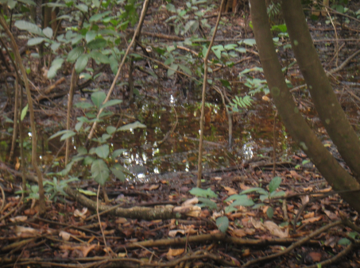
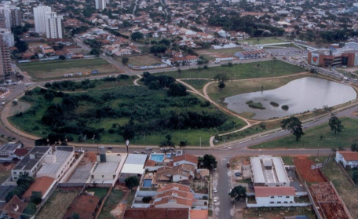
Parque Vaca Brava
Nascente do Córrego Vaca Brava
Vista área do parque Vaca Brava
Localizado entre os setores Bueno e Marista, do município de Goiânia - Goiás, com uma área de 79.800 m²
Notes:
Ele é cercado por prédios, lojas e pelo Goiânia Shopping.
18% da vegetação nativa
Mata de galeria

Slide 10
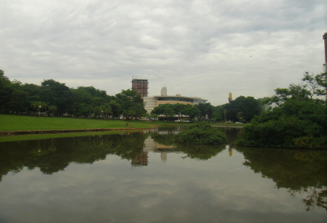
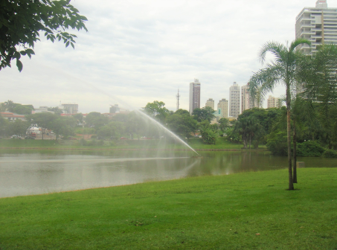
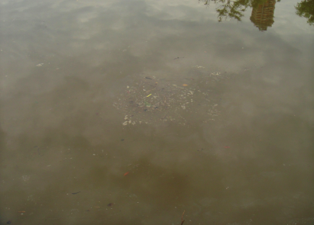
Lago onde foi realizado a coleta
Características visuais da água
Notes:
Tem um lago, onde apresenta um sistema de drenagem das águas das nascentes para o lago e a água possui características visuais desfavoráveis.

Slide 11
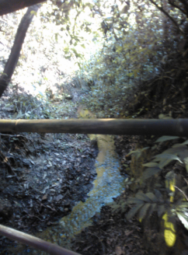
Parque Areião
Área próximo a nascente
Localizado no setor Pedro Ludovico, no município de Goiânia - Goiás, com uma área de 215 mil m².
Notes:
Sofreu muitas invasões na década de 80, quando foi delimitado.
Nascentes com vegetação preservada.

Slide 12
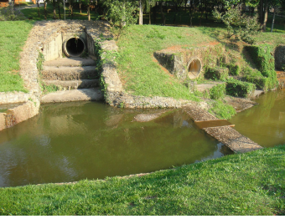
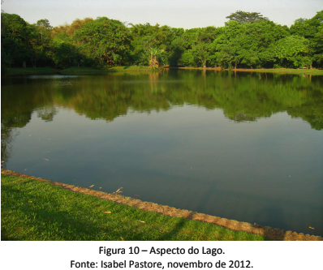
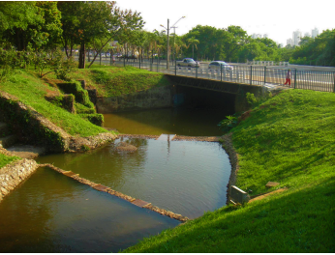
Lago onde foi realizado a coleta
Notes:
contempla espécies nativas e exóticas, ainda conta com uma área de lazer com pistas de caminhada, playground e um teatro aberto.
A água do lago juntamente com as águas da rede drenagem pluvial são encaminhadas para o Córrego Botafogo por este trecho mostrado na imagem.

Slide 13
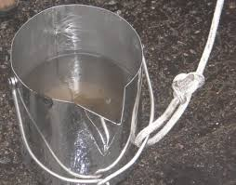
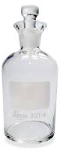
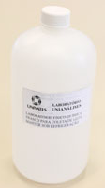
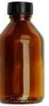
Procedimento de Coleta
Guia Nacional de Coleta e Preservação de Amostras
Matériais usados:
Balde;
Corda;
Fracos de Winkler;
Frascos em cor âmbar;
Garrafas pets e Galões pequenos.
Notes:
Procedimentos de coleta adotados foram de acordo com …...., os matérias usados foram....

Slide 14
Coletas realizadas em junho e novembro de 2018​
Notes:
Períodos de estiagem e chuva respectivamente
Coleta realizadas proximas ao centro de cada lago.

Slide 15
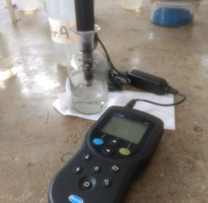
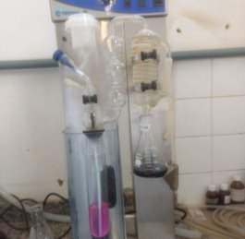
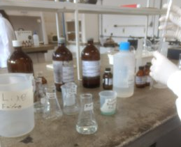
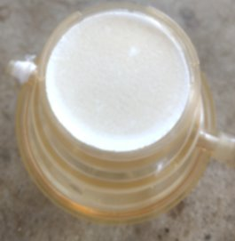
Analise Laboratorial
Condutividade Elétrica;
pH;
Alcalinidade;
Cor;
Turbidez;
Série de Sólidos;
Temperatura;
Dureza;
DBO;
DQO;
Nitrogênio Amoniacal;
Oxigênio Dissolvido;
Fósforo.
APHA - Standard Methods for the Examination of Water and Wastewater. ​
Notes:
Triplicata até serie de solidos e duplicata os abaixo. Os resultados obtidos foram comparados ao estabelecido na Resolução CONAMA 357 (2005), de acordo com os corpos hídricos de classe 3, uma vez que suas águas são destinadas à recreação de contato secundário, em específico o Lago das Rosas, e para harmonia paisagística em todos os lagos.

Slide 16
RESULTADOS/ DISCUSSÃO
Temperatura
Novembro
Parque Lago das Rosas | Parque Vaca Brava
22,5°C | 22°C
Mendoça (2007) diz que em regiões tropicais a temperatura é superior a 20°C.
Notes:
A um empecilho para fazer a análise sazonal sobre este parâmetro,
porém nos únicos resultados obtidos estão dentro do esperada
Resolução nº 357 (CONAMA, 2005) não estabelece padrão para o parâmetro.

Slide 17
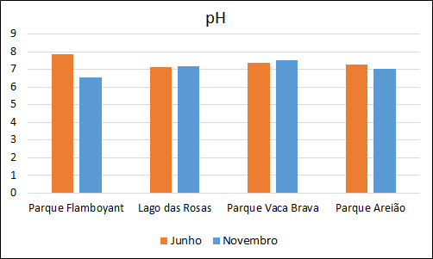
pH
Resolução CONAMA nº 357 de 2005: 6 e 9.
Notes:
Parque Flamboyant
acumulo de poluentes que em períodos chuvosos são carreados para o lago,
região com intensa urbanização,
meio mais ácido
interferências antrópicas.

Slide 18
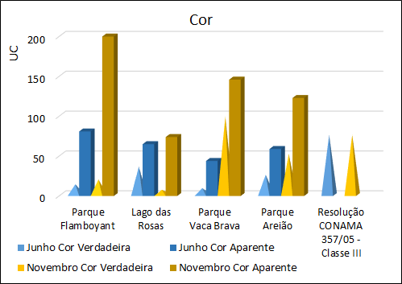
Cor
Notes:
EXCEÇÃO LAGO DAS ROSAS / outros elevação de cor
Carreamento de sedimentos organicos e inorganicos
Cor aparente relaciona-se com a turbidez
Diluição dos coloides dissolvidos

Slide 19
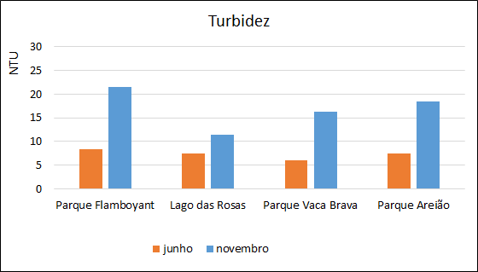
Turbidez
Resolução CONAMA nº 357 de 2005: 100
Notes:
Sedimentos de enxurradas
Partículas Inorgânicas e detritos organicos
Solidos suspensos

Slide 20
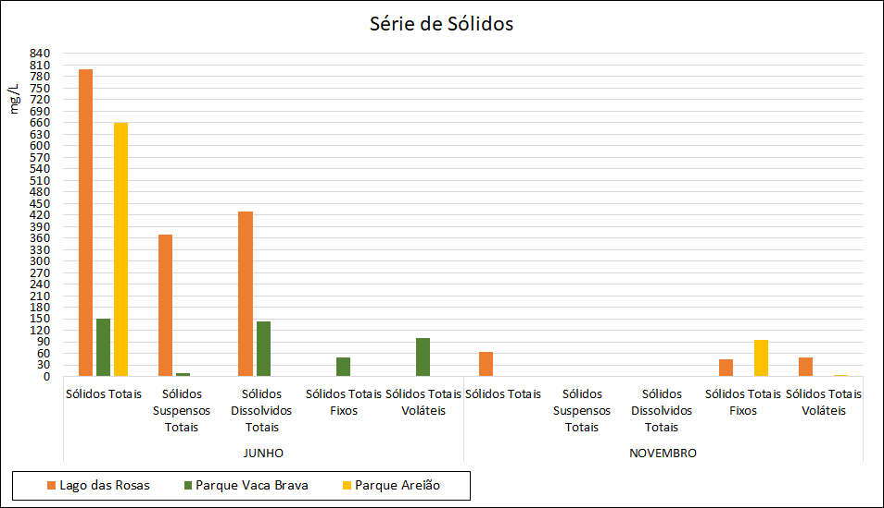
Série de Sólidos
Notes:
Solidos origem inorgânica (novembro)
Parque vaca brava (junho)/ solidos origem organica
Sólidos dissolvidos maior que solidos suspensos
Parque Flamboyant, NÃO HOUVE ANALISE DE SÓLIDOS, devido a problemas durante as analises laboratoriais.

Slide 21
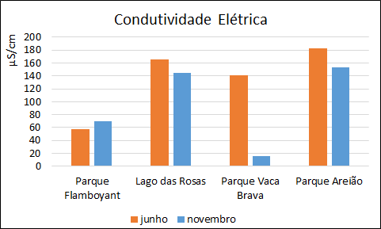
Condutividade Elétrica
Compostos iônicos e Catiônicos
Libânio (2016) diz que águas naturais apresentam condutividade elétrica inferior a 100 μS/cm
Notes:
compostos iônicos e catiônicos dissolvidos na água;
μS/cm MICROSIEMES POR CENTIMETRO
concentrações elevadas de compostos iônicos e catiônicos dissolvidos na água;
Compostos diluidos.

Slide 22
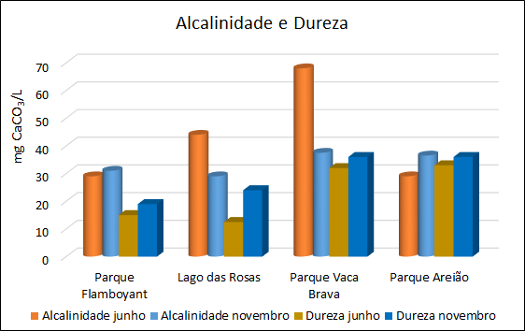
Alcalinidade e Dureza
Alcalinidade de Bicarbonatos;
Notes:
Baseado em Coelho de 2015, na maioria das águas naturais a alcalinidade varia entre 30 a 500 mg/L de Carbonato de Cálcio (CaCO3),
PH abaixo de 8,3/ Não possue alcalinidade parcial;
Ausencia de carbonatos e hidróxidos; (florações de algas)
Caracteristicas do solo (Calcário)
Alcalinidade e dureza estão associadas.
Tipo de solo (cálcio e magnésio)

Slide 23
Alcalinidade e Dureza
Considerando a relação entre alcalinidade e dureza de Piveli (2006)
Classificam como Água Mole
 | Junho | Novembro
Parque Areião | Dureza permanente | Dureza carbonato
Parque Flamboyant | Dureza Carbonato | Dureza Carbonato
Parque Vaca Brava | Dureza Carbonato | Dureza Carbonato
Parque Lago das Rosas | Dureza Carbonato | Dureza Carbonato
Notes:
Adotando como referência a relação entre alcalinidade e dureza de Piveli (2006),explicar tabela,
Alcalinidade de bicarbonatos era inferior a dureza total (dureza permanente).
De acordo com Sperling (2016), os valores de dureza encontrados em todos os lagos de estudo se classificam como água mole,
dureza inferior a 50 mg/L de CaCO3.
Dissolução dos materiais de solo

Slide 24
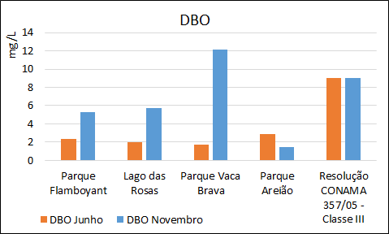
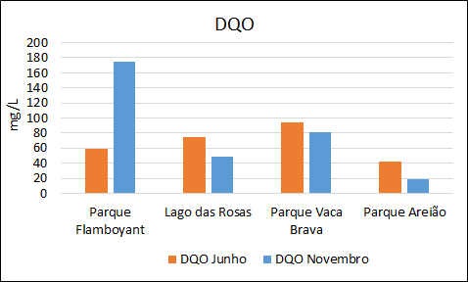
Demanda Bioquímica de Oxigênio
Demanda Química de Oxigênio
Maior biodegradabilidade do corpo d’água em relação a estiagem.​
DBO DQO
Notes:
diminuição do oxigênio dissolvido
carreamento de compostos orgânicos biodegradáveis
Exceto Flamboyant
diluição dos compostos não biodegradáveis (DQO)

Slide 25
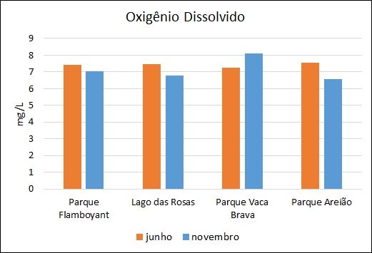
Oxigênio Dissolvido
Resolução CONAMA nº 357 de 2005: >4
Notes:
não possuem baixa concentração de OD,
a condições anaeróbias, com possível geração de maus odores.

Slide 26
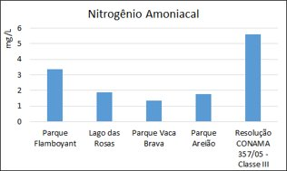
Nitrogênio Amonical
Notes:
O nitrogênio e o fósforo fazem parte da composição celular de microrganismos, e são essenciais para o crescimento desses e de algas;
Amônia ------ íon amônio;
pH abaixo de 8.

Slide 27
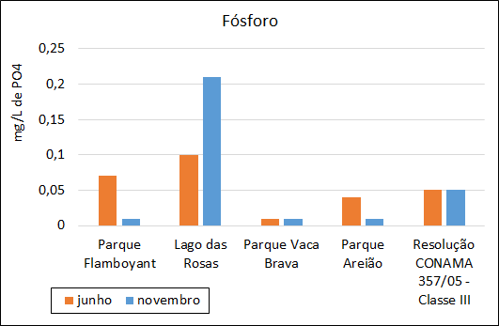
Fósforo
 | Junho (estiagem) | Novembro (chuvas)
Parque Vaca Brava | Não eutrófico | Não eutrófico
Parque Flamboyant | Eutrófico | Não eutrofico
Areião | Estágio intermediário | Não eutrofico
Lago das Rosas | Não eutrofico | eutrófico
Notes:
presença do jardim zoológico;
excrementos de animais;
Segundo Sperling (2016), os valores de fósforo podem ser utilizados como indicativos aproximados do estado de eutrofização de lagos.

Slide 28
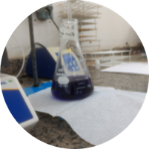
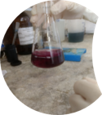
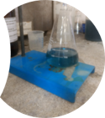
Resultados das coletas para os meses de junho e novembro

Slide 29
Parâmetros | Parque Flamboyant |  | Lago das Rosas |  | Parque Vaca Brava |  | Parque Areião |  | Resolução CONAMA 357/05 - Classe III
 | Junho | Novembro | Junho | Novembro | Junho | Novembro | Junho | Novembro
Temperatura (°C) | - | - | - | 22,5 | - | 22 | - | - | -
pH | 7,84 | 6,53 | 7,12 | 7,19 | 7,38 | 7,53 | 7,27 | 7,04 | 6 a 9
Cor aparente (UC) | 81 | 200 | 65 | 74 | 44 | 146 | 59 | 123 | 15*
Cor verdadeira (UC) | 13 | 19 | 35 | 6 | 8 | 98 | 25 | 51 | 75
Turbidez (NTU) | 8,32 | 21,45 | 7,48 | 11,37 | 6 | 16,25 | 7,55 | 18,5 | 100
Condutividade elétrica (μS/cm) | 57,86 | 69,93 | 165,7 | 144,37 | 140,51 | 16,16 | 182,3 | 152,7 | 10 a 78**
Alcalinidade (mg CaCO₃/L) | 29 | 31 | 44 | 29 | 68 | 37,5 | 29 | 36,5 | 30 a 500***
DBO (mg/L) | 2,36 | 5,33 | 2 | 5,74 | 1,77 | 12,16 | 2,9 | 1,5 | < 10
DQO (mg/L) | 58,65 | 174,02 | 75 | 48 | 94,375 | 80,52 | 42,76 | 18,89 | -
OD (mg/L) | 7,42 | 7,02 | 7,48 | 6,78 | 7,26 | 8,08 | 7,54 | 6,57 | > 4
Fósforo (ortofosfato) (mg/L de PO₄) | 0,07 | 0,01 | 0,1 | 0,21 | 0,01 | 0,01 | 0,04 | 0,01 | 0,05****
Dureza (mg CaCO₃/L) | 15 | 19 | 12,5 | 24 | 32 | 36 | 33 | 36 | 500*
Sólidos Totais (mg/L) | - | - | 800 | 64 | 151 | 660 | - | 100 | -
Sólidos Suspensos Totais (mg/L) | - | - | 370 | - | 8 | - | - | - | -
Sólidos Dissolvidos Totais (mg/L) | - | - | 430 | - | 143 | - | - | - | 500
Sólidos Totais Fixos | - | - | - | 46 | 49,8 | - | - | 96 | -
Sólidos Totais Voláteis | - | - | - | 49 | 101,2 | - | - | 4 | -
Nitrogênio amoniacal (mg/l) | - | 3,36 | - | 1,86 | - | 1,36 | - | 1,77 | 13,3 ou 5,6*******

Slide 30
CONCLUSÃO
A coleta das amostras em meses de distinta precipitação salientam a ingerência direta das condições meteorológicas sobre os corpos hídricos, uma vez que as chuvas atuam diluindo os poluentes, no carreamento de sedimentos ou mesmo na deposição úmida de poluentes aéreos.
Com base nos resultados das análises físico-químicas, constata-se que a água dos parques urbanos de Goiânia analisados encontra-se, no geral, compatível com a legislação vigente, a CONAMA 357 (CONAMA, 2005)
Notes:
Ressalvo alguns parâmetros que apresentaram um desvio, sendo que estes podem ser atribuídos a efeitos externos como a impacto antrópico aos quais todos os lagos estão sujeitos, por estarem inseridos em meio urbano

Slide 31
REFERÊNCIAS
BRASIL. Ministério do Meio Ambiente. Conselho Nacional do Meio Ambiente
CONAMA. Resolução nº 357, de 17 de março de 2005. Dispõe sobre a
classificação dos corpos de água e diretrizes ambientais para o seu enquadramento.
CETESB. Companhia Ambiental do Estado de São Paulo. Guia Nacional de Coleta e
Preservação de Amostras: Água, sedimentos, comunidades aquáticas e efluentes
líquidas. Brasília, 2011.
LIBÂNIO, Marcelo. Fundamentos de Qualidade e Tratamento de Água. Campinas:
Átomo, 4. ed, 640 p., 2016.
MENDONÇA, F.; OLIVEIRA, D. I. M. Climatologia: noções básicas e climas do Brasil.
São Paulo: Oficina de Textos, 1 ed., 208 p., 2007.
PIVELI, R. P.; KATO, M. T.; Qualidade das Águas e Poluição: Aspectos Físico-
Químicos. ABES - Associação Brasileira de Engenharia Sanitária e Ambiental, São
Paulo, 1ª ed., 2006.
SPERLING, M. V. Princípios Básicos do Tratamento de Esgotos. Departamento de
Engenharia Sanitária e Ambiental, UFMG, Belo Horizonte, Brasil, 2 ed., 211 p.,
2016.

Slide 32
Obrigado pela Atenção

